Slide 1
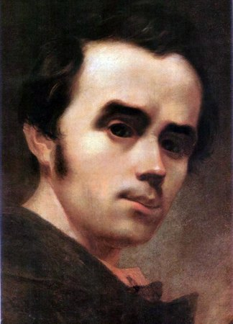
Тарас Григорович Шевченко

Slide 2
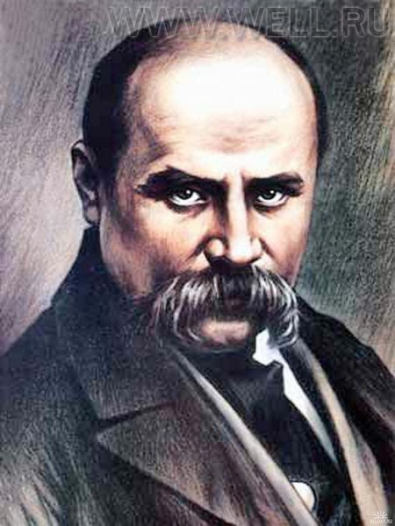
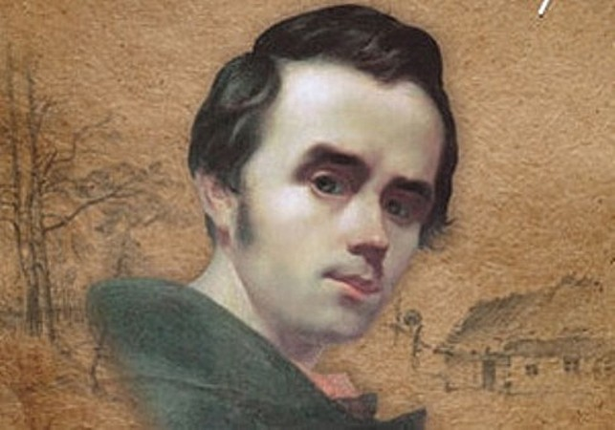
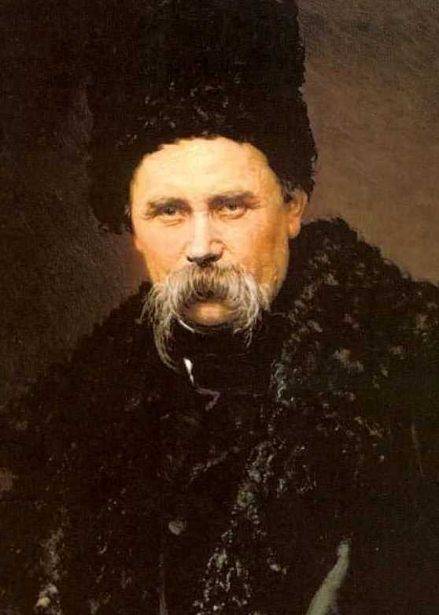
Життєвий шлях Кобзаря

Slide 3
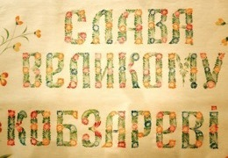

Slide 4
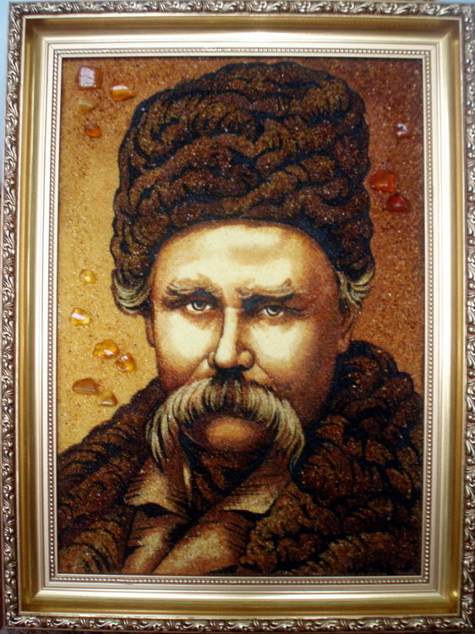

Slide 5
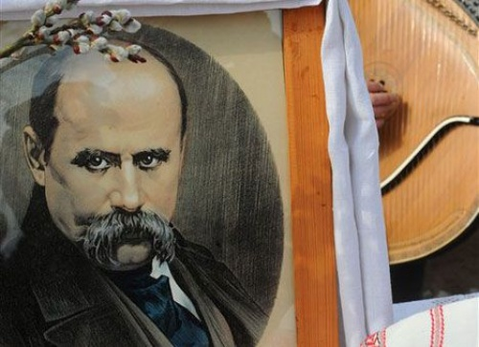
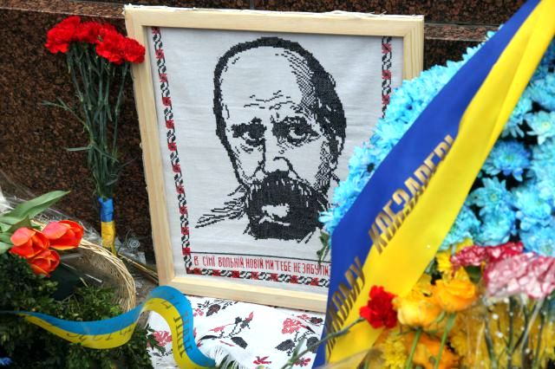
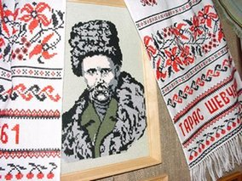

Slide 6
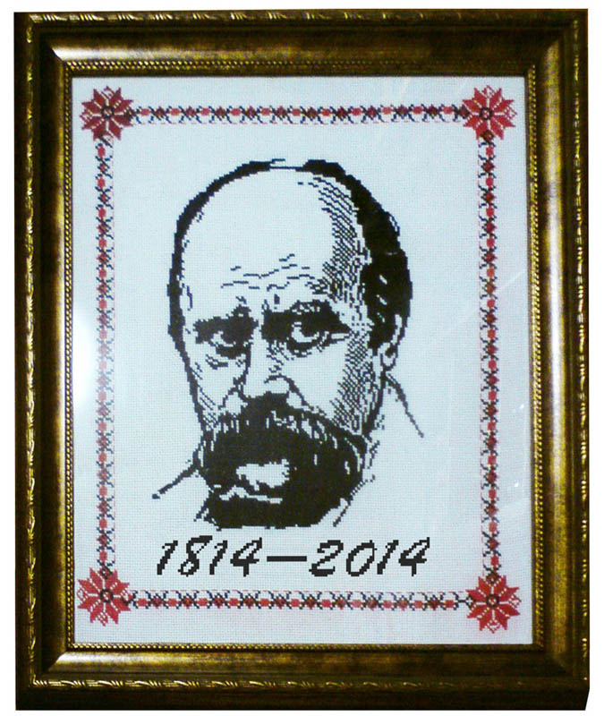

Slide 7
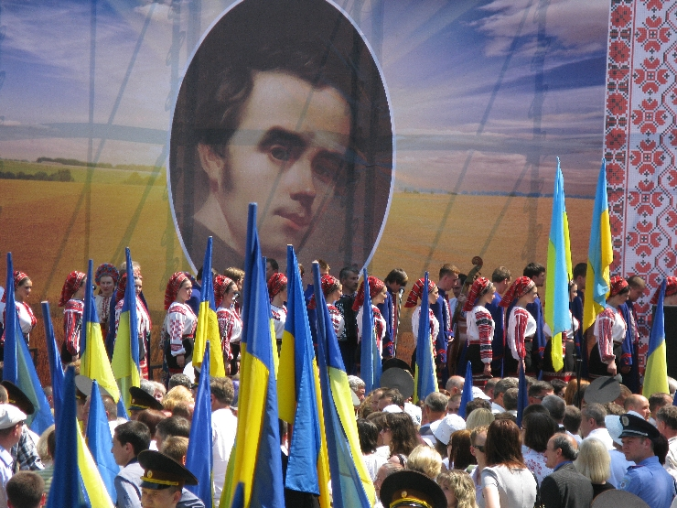
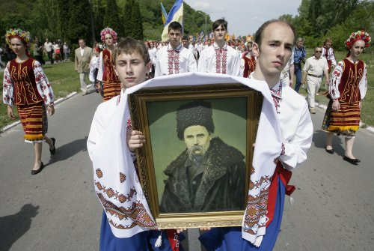
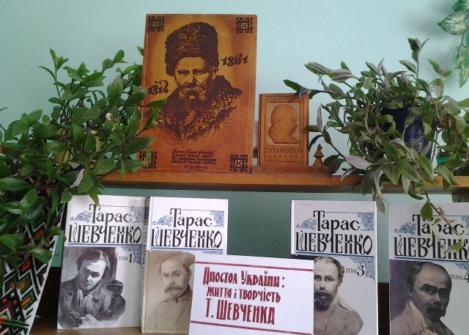

Slide 8
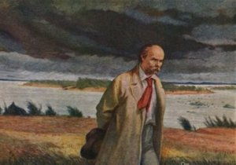
« Історія мого життя складає частину історії моєї Батьківщини»
Notes:
« Історія мого життя складає частину історії моєї Батьківщини»

Slide 9
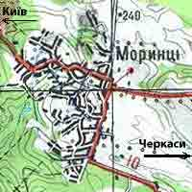
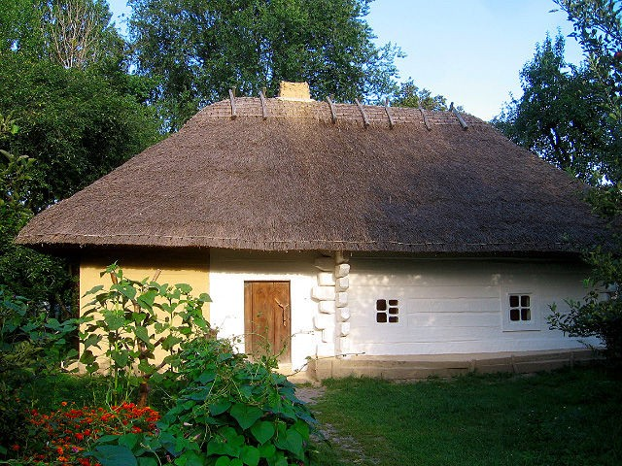
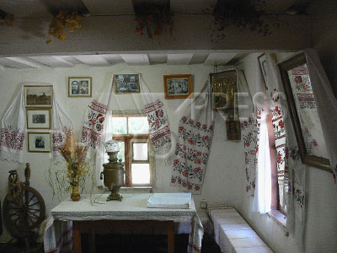
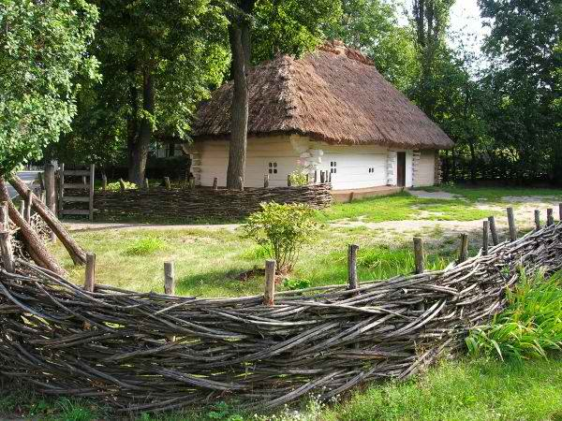

Slide 10
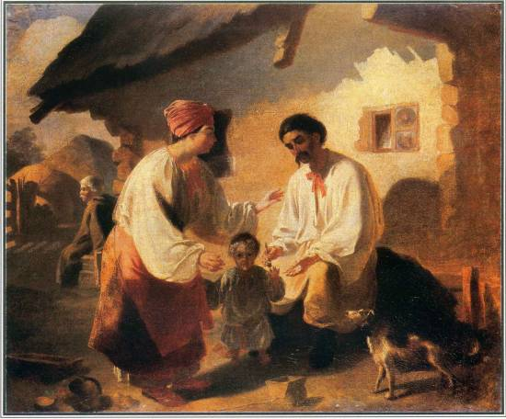
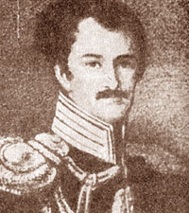
Портрет П.В.Енгельгарда

Slide 11
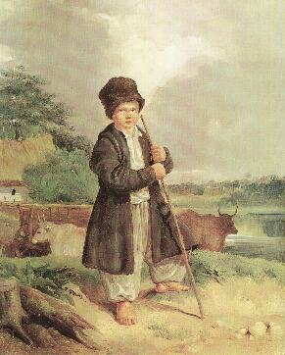
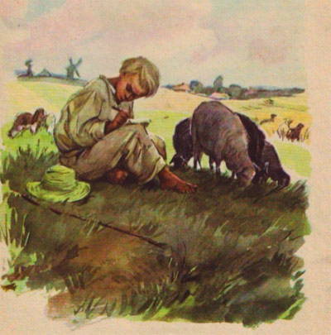

Slide 12
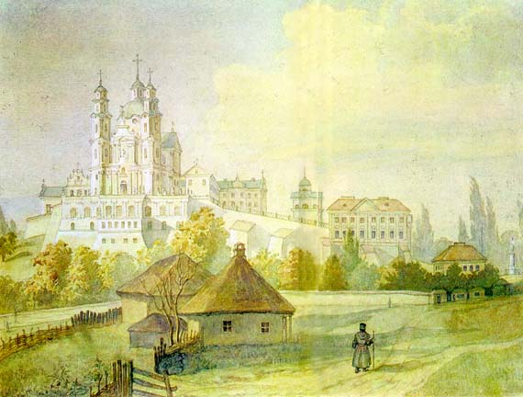
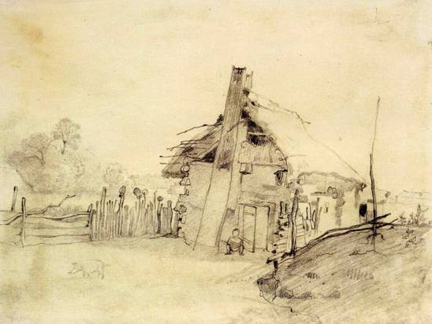
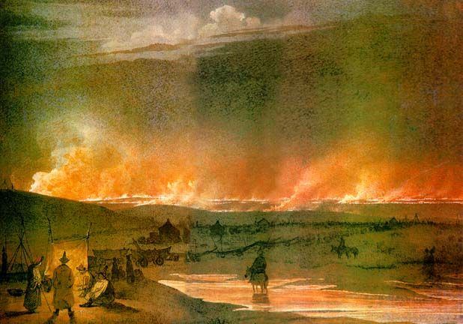

Slide 13
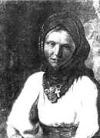

Slide 14
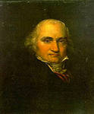

Slide 15
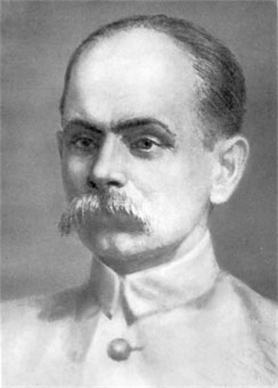
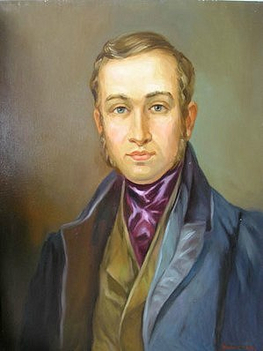
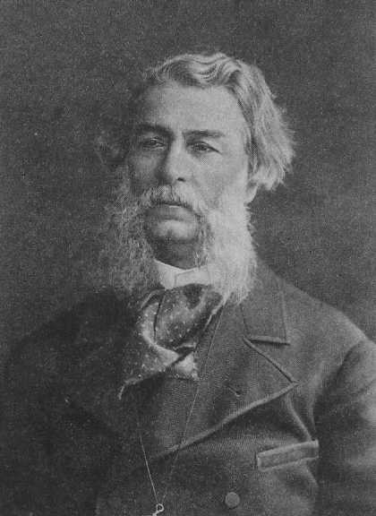
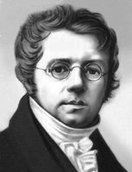
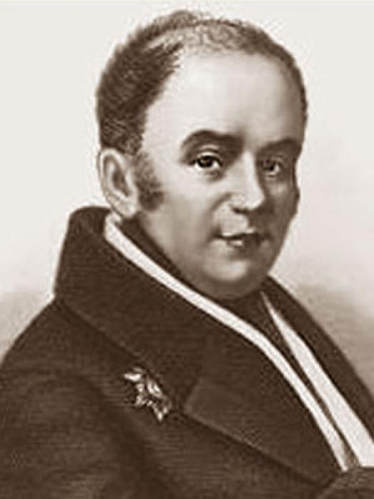
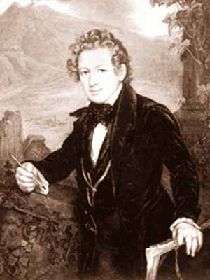
Гребінка Євген
Д. Григорович
І.М. Сошенко
Брюллов Карл
Венеціанов Олексій
Василій Жуковський

Slide 16
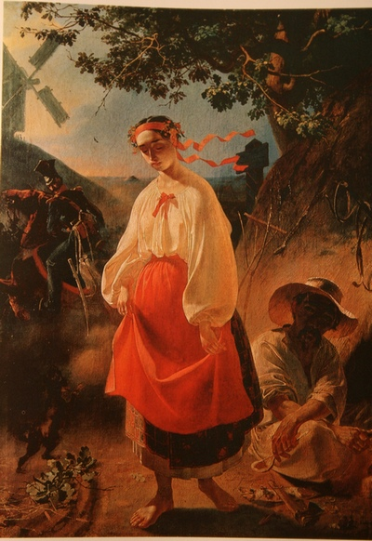
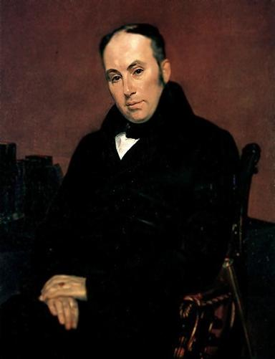
К.П. Брюллов Портрет В.А. Жуковського 1838

Slide 17
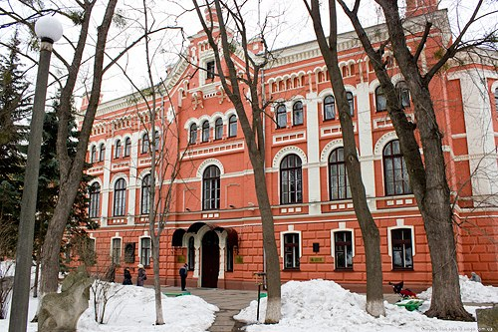
Академія образотворчого мистецтва в Києві

Slide 18
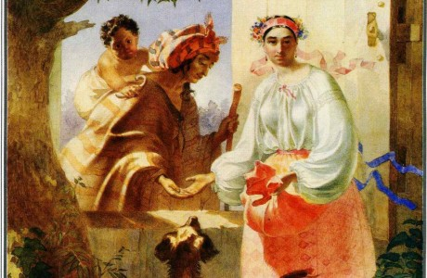
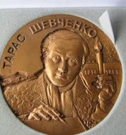
«Циганка – ворожка», 1841р.
Notes:
«Циганка – ворожка», 1841р.

Slide 19
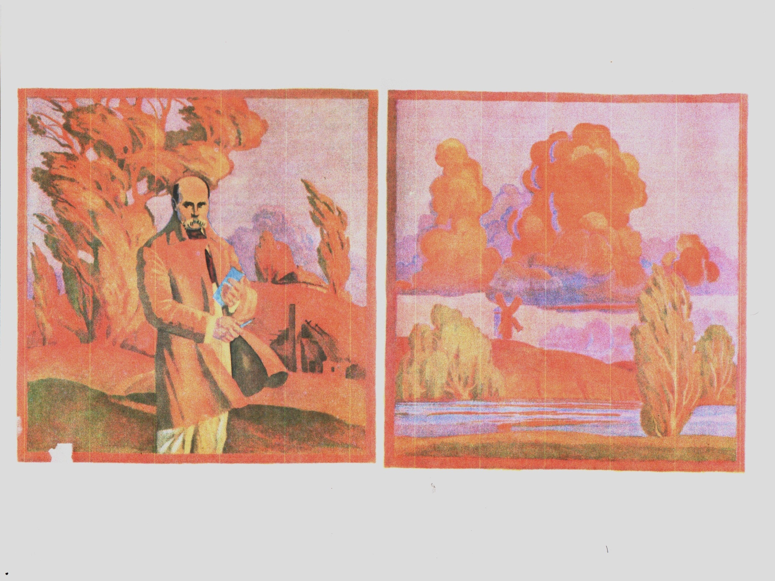

Slide 27
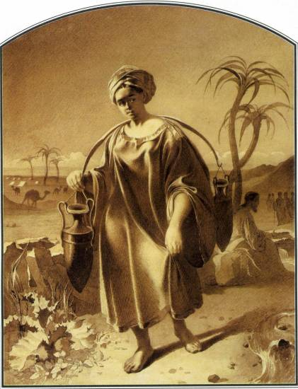
=
Notes:
Самарянка, 1856. Папір, сепія. 28,9x21,6. Ліворуч унизу чорнилом підпис автора: Т. Шевченко, на звороті номер і назва: 4. Самаритянка. Тарас Шевченко використав євангельський сюжет: біля криниці Христос зустрів жінку з Самарії, населення якої сповідувало іншу, ніж в Іудеї, релігію. Під час розмови Христос схилив жінку до своєї віри. Світловими рефлексами художник моделює обличчя молодої жінки, її постать у широкому східному одязі. Навколишній пейзаж, крім пальм, нагадує околиці Новопетровського укріплення. За допомогою другого плану художник надає зображенню просторовості й об'ємності. Вдалий вибір сюжету, вишукана композиція, майстерність та технічна досконалість виконання дають право назвати цю сепію однією з кращих у творчій спадщині Шевченка. У колекції музею зберігається ескіз до
малюнка.

Slide 28
Циганка-ворожка
Notes:
Циганка-ворожка 1841. Папір, акварель. 26,5x20,7. Праворуч унизу аквареллю авторські дата і підпис: 1841. Шевченко. 26 вересня 1841 року Рада Академії мистецтв утретє нагородила срібною медаллю другого ступеня «За успехи в художестве, доказанные представленными работами по живописи исторической и портретной" Тараса Шевченка за картину, изображающую цыганку...» В 1841 році цей твір експонувався на академічній виставці у Петербурзі, про що згадує в листі до Шевченка Г. Ф. Квітка-Основ'яненко: "...читав у "Литературной газете", що ваша дівчина, що через тин ворожила у циганки, продалась, та й зрадувався, бо я так і надіявся" (22 листопада 1841 року). Картину придбав з виставки тодішній комендант Петропавловської фортеці Г. М. Скобелєв. Цей перший жанровий твір, побудований на оригінальному сюжеті, за характером композиційного вирішення та колоритом має ознаки "брюлловського стилю". І в сюжеті, і в трактуванні образів є чимало умовного. Сцена ворожіння відбувається на тлі романтичної обстановки. Молода дівчина в українському вбранні простягла руку циганці і, відвернувшись від неї, насторожено слухає слова ворожіння. На спині у ворожки напівголе дитинча, біля дівчини стоїть собака. Пози персонажів підкреслено театралізовані й дещо статичні.

Slide 29
Козацький бенкет
Notes:
Козацький бенкет 1838. Папір, олівець. 23,3 х 34. Праворуч унизу олівцем авторські дата і підпис: 1838 Декабря 25. Шевченко. Назву дано за Богданом Залєським. В літературі відомий під назвою "Прийом Богданом Хмельницьким польського посольства на чолі з Адамом Киселем у лютому 1649 року в Переяславі". У Шевченка є декілька творів на теми громадсько-політичної діяльності Богдана Хмельницького. Це — один з них. У спогадах польського поета Юзефа Богдана Залєського (1802—1886) є згадка про надіслані йому Костянтином Свідзінським (1793—1855) два Шевченкові малюнки: "Блаженної пам'яті Костянтин Свідзінський за кілька днів перед смертю прислав мені також приємний спомин про Шевченка: оригінальну акварель смерті Богдана Хмельницького та ескіз олівцем козацького бенкету".

Slide 30
Селянська родина
Notes:
Селянська родина 1843. Полотно, олія. 60 х 72,5. На картині під час реставрації 1928 року виявлено праворуч унизу залишки авторського підпису: Шевч. Художник написав картину під час першої подорожі на Україну. В цьому реалістичному, далекому від академічних канонів полотні Шевченко відтворив родинну сцену біля хати: молоде подружжя втішається першими кроками своєї дитини. Сніп сонячного проміння падає на стіну хати, на обличчя, увиразнює білий одяг чоловіка і сорочку жінки, відбивається рефлексами на голові дитини, на дідові, що гріється на призьбі. Світло є виразником змісту. За його допомогою художник виділяє головних персонажів, моделює складки одягу, особливо сорочку чоловіка, відтворює простір та повітря, яким наче напоєно картину. Контрастом до променистих теплих тонів звучать затінення — де напіввиразні й м'які, а де глибші й темніші. У композиції полотна, у трактуванні образів відчувається відгомін традиційного сюжету "Свята родина", до якого часто зверталися Шевченкові сучасники. Домінують на картині теплі вохристо-червоні відтінки. Вирізняється градація коричневого кольору — від майже чорного (тінь за спиною чоловіка) до ледь означеного коричневого (плахта жінки). Білим кольором з ніжним золотавим відтінком змальовано найяскравіші місця (сорочку, стіну хати). Підставою для датування картини є ескізи та етюди, виконані 1843 року. В "Киевской старине" за 1893 рік подано детальний опис картини, а також згадуються її імениті власники — С. С. Гулак-Артемовський, М. М. Лазаревський, Ф. М. Лазаревський.

Slide 31
Туркменські аби в Каратау
Notes:
Туркменські аби в Каратау, 1851 -1857. Папір, акварель. 16x29,1. На звороті малюнка авторський напис: 9. Туркменскіе аби (гробницы) въ Кара-Тау. На малюнку зображено кладовище Агаспеяр, розташоване в однойменній долині між горами Каратау і Південним Актау. Опис цього місця залишив Броніслав Залєський: "Це — одне з найкращих кладовищ на півострові Мангишлак. Білі гори Ак-Тау, фантастичної форми, ніби гірляндою оточують долину, в якій розкинулось кладовище. Кількість гробниць на ньому незчисленна. ...Мавзолеї, за звичаями цієї частини степу, побудовано з тесаного каменю, зцементованого піском, глиною і вапном, і оточено брилами добре обтесаного вапняку... Поруч з великими монументами на кладовищі є безліч малих пам'ятників усіх видів; найчастіше трапляється вид обеліска з округленою верхівкою, вкритою рельєфними арабесками у східному дусі". Малюнок відтворює національну своєрідність цієї давньої архітектурно-художньої пам'ятки.

Slide 32
Пожежа в степу
Notes:
Пожежа в степу 1848. Папір, акварель. 21,4x29,6. Унизу посередині чорнилом авторські підпис і дата: Т. Шевченко. 1848. Шевченко виконав акварель під час переходу Аральської описової експедиції від Орська до Раїма, на прохання генерала І. П. Шрейбера, начальника експедиції. Цей твір художник йому і подарував. Це перший малюнок Аральської експедиції. Живописну картину степової пожежі, коли казахи, за звичаєм, підпалювали стару тирсу (ковилу), щоб добре росла нова, описав Шевченко в повісті "Близнецы": "Я стал внимательнее всматриваться в горизонт и, действительно, вместо тучки увидел белые клубы дыма, быстро исчезающие в раскаленном воздухе... Пожар был все еще впереди нас, и мы могли видеть только один дм, а пламя еще не показывалось из-за горизонта. С закатом солнца начал освещаться горизонт бледным заревом. С приближением ночи зарево краснело и к нам близилось. Из-за темной горизонтальной чуть-чуть кое-где изогнутой линии начали показываться красные струи и язычки... Чудная, неописанная картина! Я всю ночь просидел под своею джеломейкою и, любуясь огненною картиною, вспоминал..." На малюнку вогняна стіна охопила весь горизонт, а на передньому плані розкинулися вози транспорту експедиції, намети, юрти. Колористичний ключ акварелі — червона заграва. Йому довелося підпорядковувати все: і коричневий перший план, в який врізається світло-багряне плесо затоки, і такий же глухий і важкий фіолетовий тон піщаних горбів другого плану, що переходить у багрець заграви, прорізаної блідо-рожевими струменями вогню. Червоний колір вогняної стіни контрастує з синім тоном неба і перламутрово-сірими хмарками на ньому. Свіжість, соковитість і багатство колірної гами свідчать про високу майстерність Шевченка-художника.

Slide 33
Катерина
Notes:
Катерина
1842. Полотно, олія. 93 х 72,3.
Праворуч унизу чорною фарбою авторські дата і підпис: 1842. Т. Шевченко, а нижче написи повторено червоною фарбою. Картину створено на тему однойменної поеми "Катерина". Про створення картини та її сюжет художник повідомляв у листі до Григорія Тарновського від 25 січня 1843 року, де на третій сторінці зробив начерк композиції картини (25,5 х 20).
Ця композиція посідає особливе місце в мистецькій спадщині художника. Її глибинність і багатошаровість спричинюють часом протилежні оцінки і тлумачення. Академічна композиція, м'яке пастозне письмо з тонким класичним лесируванням не відповідають художнім методам і прийомам, притаманним українському народному живописові. У межах академічних прийомів Шевченко намагається створити жанрове полотно з умовно задумливим і водночас трагічним та беззахисним обличчям героїні, ретельно і жорстко виписаним одягом, академічно визначеними межами світла і тіні. І водночас художник зумів висловити сміливість і внутрішній протест проти академічного мистецтва, прагнення сказати про життя українців без умовностей. Вже ця робота дає змогу наголосити на метафоричності Шевченкової пластичної мови. Символи-архетипи тут, окрім візуального, мають ще й асоціативне навантаження. Тому зміст твору сприймається воднораз як часовий і понадчасовий, читається і на глибинному зрізі історично-національних та моральних імперативів.

Slide 34
Смерть Богдана Хмельницького
Notes:
Смерть Богдана Хмельницького 1836—1837. Папір, туш, перо, пензель. 30,8x45,1. Уміння самостійно інтерпретувати та трактувати історію України блискуче проявилося у малюнку "Смерть Богдана Хмельницького" - одному з перших малюнків, де Шевченко звернувся до відображення подій з історії України. На малюнку — гетьман Богдан Хмельницький перед смертю передає булаву своєму синові Юрію. Булаву тримає на підносі дружина гетьмана — Ганна Золотаренко. За церемонією спостерігають козаки з найближчого оточен¬ня гетьмана. Деякі з них стоять з опущеними головами, інші вносять до кімнати регалії козацького війська: прапори, бунчуки, тулумбаси. Обабіч смертельно хворого гетьмана в дорогих кріслах сидять митрополит та боярин. Козаки одягнені в характерні запорозькі строї, з голених голів звисають "оселедці". В зображенні інтер'єру та численних побутових деталей, в окресленні поведінки персонажів Шевченко досягає правдивої конкретики та переконливості.

Slide 35
Смерть Олега, князя древлянського
Notes:
Смерть Олега, князя древлянського 1836. Папір, туш, перо. 27,5 х 38,9. Ліворуч унизу авторські дата і підпис: 1836. Шевченко. В основу малюнка покладено один з епізодів князівської міжусобної боротьби часів Київської Русі, про який розповідається в Іпатіївському літописі, а саме — вбивство князя Олега його рідним братом Ярополком за намови воєводи Свенельда у 977 році. Багатофігурну композицію побудовано з повним дотриманням вимог академічного мистецтва: основна дія відбувається на передньому плані, персонажів згруповано й розміщено симетрично. У центрі малюнка зображено вбитого Олега, який лежить на килимі в оточенні натовпу своїх переможених прибічників, поблизу стоїть Ярополк. Жестом руки він вказує на вбитого, ніби звинувачуючи воєводу Свенельда у цій трагедії.

Slide 36
Аскольдова могила
Notes:
Аскольдова могила 1846. Папір, сепія, акварель. 26 х 37. Праворуч під зображенням напис: Рисовалъ Михаилъ Сажинъ. У квітні 1846 року, оселившись у Києві після повернення з Седнева, Шевченко, як згадує Олександр Чужбинський, "задумав змалювати усі визначні види Києва, внутрішній вигляд храмів і цікаві околиці". Мистецтвознавці справедливо заперечують авторство Сажина. За композицією, освітленням, манерою відтворення окремих деталей і зображення дерев це — малюнок Шевченка. Вірогідно, що Аскольдова могила привернула увагу художника не лише як історично-архітектурна пам'ятка, а й як місце, овіяне переказами і легендами. Місцевість, відому ще з доби Київської Русі як Угорське урочище, а згодом — Хрести, кияни завжди вважали священною. У центрі композиції — кам'яна церква-ротонда з круглим периптером, зведена 1810 року архітектором Андрієм Меленським у стилі ампір. У підвалі храму була стародавня гробниця, де поховано князя Аскольда, якого, як і його брата Діра, підступно вбив у 882 році новгородський князь Олег. Навколо храму цвинтар-некрополь, де ховали київську аристократію. Заслуговує на увагу й те, що тут пізніше поховано відомого збирача української старовини, знайомого Тараса Шевченка і пристрасного поціновувача його спадщини Василя Тарновського. Колорит акварелі багатий відтінками, але спокійний. Особливо виразно передано як стан природи, так і настрій зображених персонажів. Завдяки тонким світлотіньовим нюансам Шевченко досяг значної експресивності в зображенні краєвиду.

Slide 38
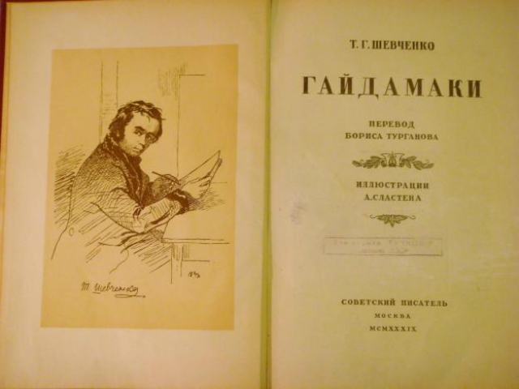

Slide 39
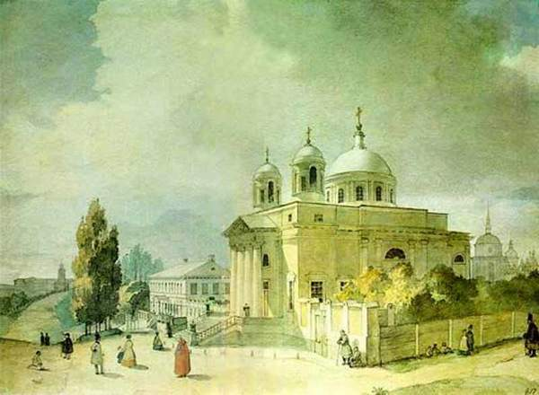
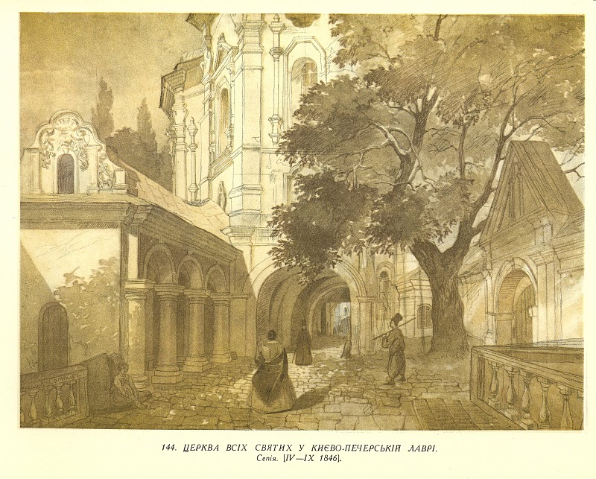
У 1843 році Тарас покидає Петербург та відправляється у свою мандрівку Україною під час якої малює низку гарних картин :
Костел у Києві, 1846 рік.
Церква всіх святих у Києво-Печерській Лаврі
Notes:
Церква всіх святих у Києво-Пичерській Лаврі

Slide 40
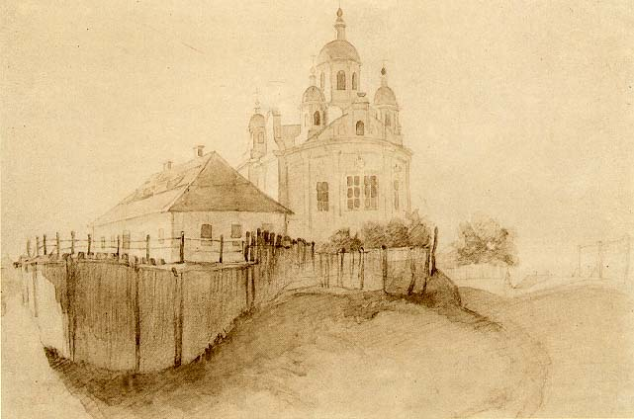
Пожежа в степу. 1848
Будинок І.Котляревського в Полтаві, 1845

Slide 41
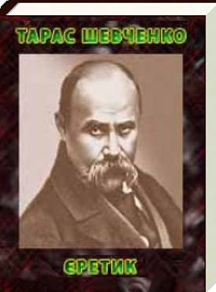

Slide 44
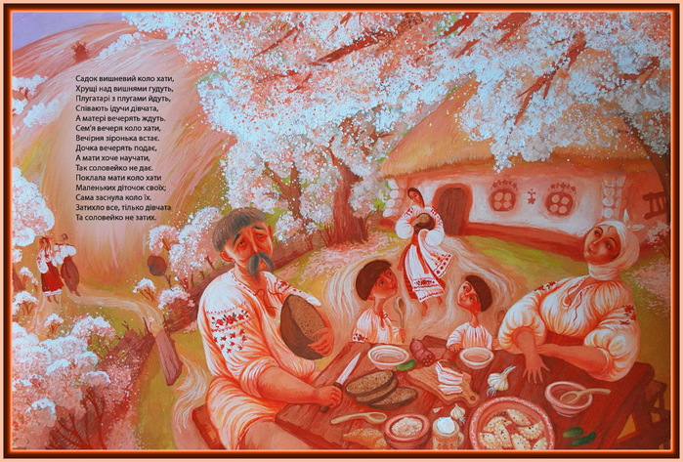

Slide 45
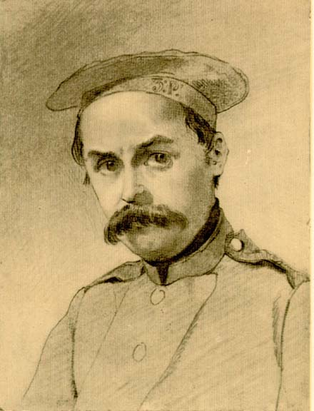

Slide 46
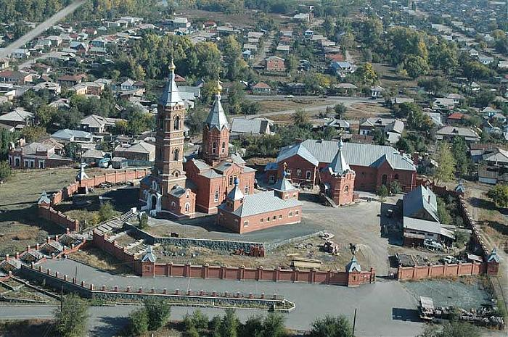
Орська фортеця
Notes:
Орська фортеця

Slide 48
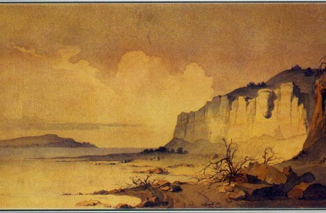
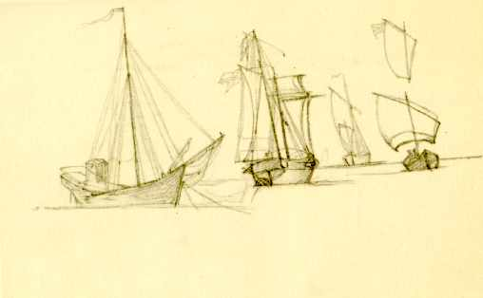

Slide 54
Похорони Т. Шевченка в Петербурзі на Смоленському кладовищі
Шевченкова гора в Каневі

Slide 57
«Реве та стогне Дніпр широкий…»

